Slide 1
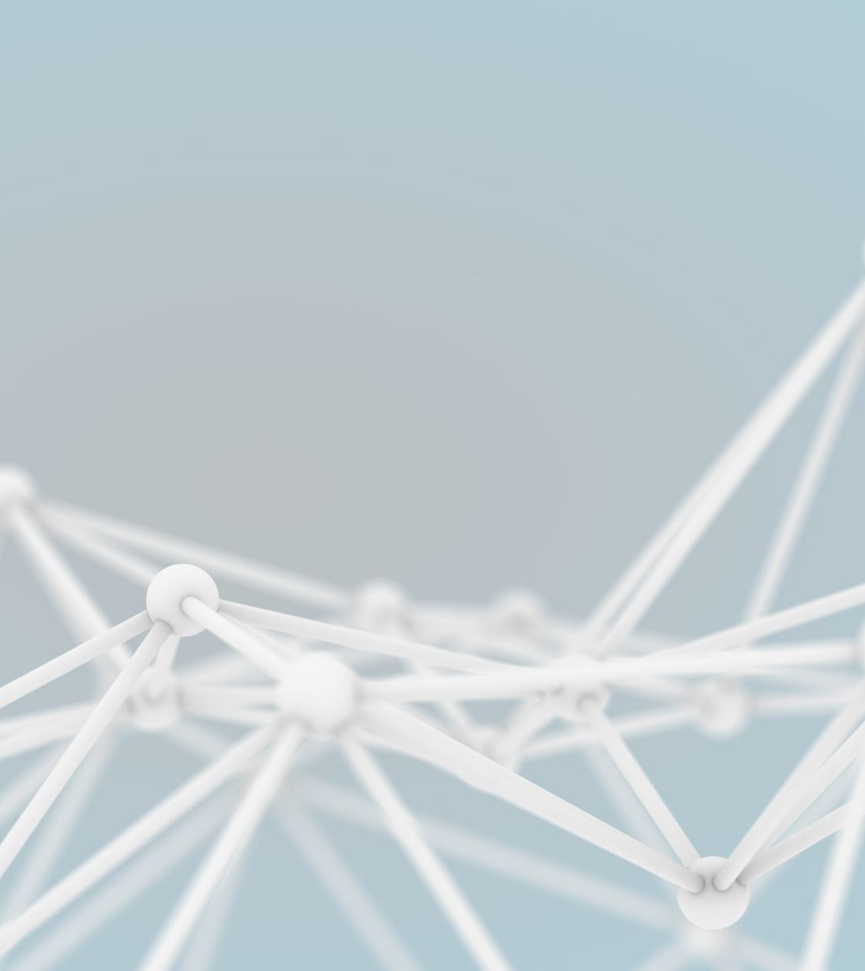
Prirodzený dialógový systém pre hry
Michal Chamula

Slide 2
Ciele práce
Návrh systému
Implementácia systému vo forme pluginu pre UE4
Integrácia pluginu v jednoduchej hre

Slide 3
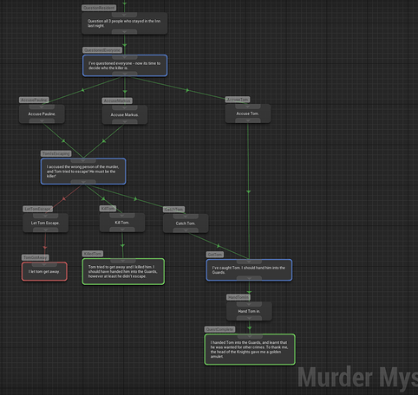
Dialógové stromy

Slide 4
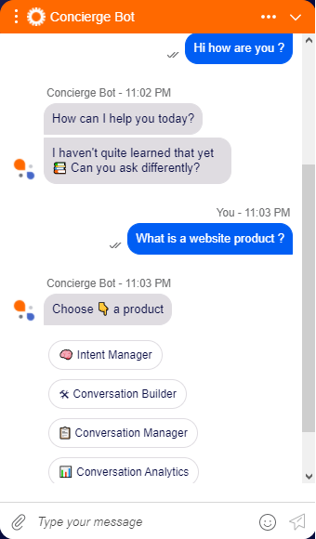
Natural dialog system
Systém podobný Chatbotom
Reaguje na písomný vstup od užívateľa
Implementovateľný pre rôzne scenáre

Slide 5
Natural dialog system vs. Chatbot
Jednoduché na implementovanie
Vysoká modularita
Podpora zmeny dát počas behu programu
Viacjazyčná podpora
Podpora zvukových replík
Multiplayer replikácia dát

Slide 6
Spracovanie vstupu na výstup
Vstup užívateľa
Spracovanie vstupu
Parametrizácia slov
Vyhľadanie výstupu

Slide 7
Spracovanie vstupu
Rozdelenie vstupu na množinu viet (optional)
Extrakcia a normalizácia slov z viet
Korekcia slov (levenshtein distance)
Analýza kľúčových slov (Tf-Idf)

Slide 8
Príklad
Vstup
Po spracovaní
Hi. How a-re zou?
Can you halp me?
hi
how, are, you
can, you, help, me

Slide 9
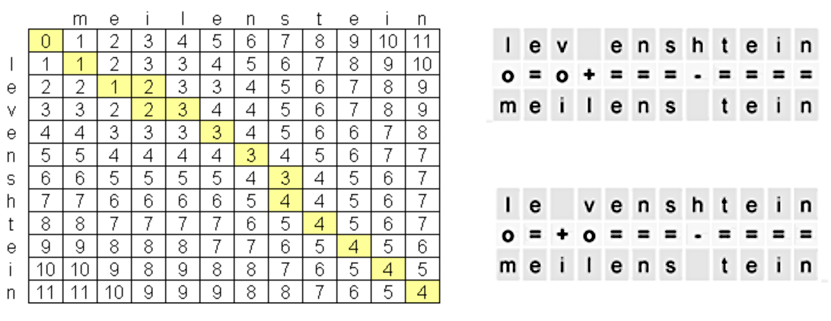
Levenshtein distance
Pochádza z rodiny „Edit distance metrics“
Meranie vzdialeností medzi dvomi postupnosťami znakov

Slide 10
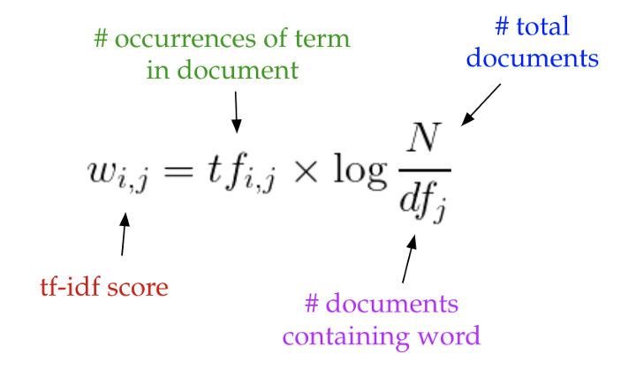
Tf-Idf
Ohodnocovací algoritmus
Počíta váhu slova

Slide 11

Ďakujem za pozornosť

